Slide 1

МОСКОВСКИЙ ГОСУДАРСТВЕННЫЙ ОБЛАСТНОЙ УНИВЕРСИТЕТ
КАФЕДРА МЕТОДИКИ ПРЕПОДАВАНИЯ БИОЛОГИИ, ГЕОГРАФИИ И ЭКОЛОГИИ
Методика преподавания биологии в 5 классе
в контексте ФГОС
ПАСЕЧНИК
Владимир Васильевич

Slide 2

ФЕДЕРАЛЬНЫЙ ГОСУДАРСТВЕННЫЙ ОБРАЗОВАТЕЛЬНЫЙ СТАНДАРТ
ОСНОВНОГО ОБЩЕГО ОБРАЗОВАНИЯ
Утвержден Приказом Министерства
Образования и науки Российской
Федерации № 1897 от «17» декабря
2010 г.
Включает требования:
К структуре
К результатам освоения
К условиям реализации
Основных образовательных программ
Notes:
2

Slide 3

Причины создания новой линии учебников
Переход на ФГОС нового поколения.
Необходимость ориентации на достижение предметных, личностных и метапредметных результатов обучения.
Желание преподнести традиционное содержание в современной форме.

Slide 4
Концепция линии
Формирование знаний о живой природе от первоначальных представлений о проявлении основных жизненных свойств до общебиологических понятий через системное изучение организмов
Системно-деятельностный подход в основе обучения биологии
Традиционное содержание в современной форме
Возможность построения индивидуальных образовательных траекторий
Обеспечивает достижение планируемых результатов

Slide 5
Структура курса биологии
Многообразие организмов: бактерии, грибы, растения (5 класс)
Строение и жизнедеятельность растений (6 класс)
Животные (7 класс)
Человек и его здоровье (8 класс)
Основы общей биологии (9 класс)

Slide 6
Отличительные черты учебников
  Структурированные виды учебной деятельности, полезные советы
  Практико-ориентрованный подход с актуализацией жизненного опыта
  Разгрузка теоретического материала
Notes:
6

Slide 7
Учебник – организатор учебной деятельности
Организация учебной деятельности
Система заданий
Аппарат
ориентировки
Формат содержания
Notes:
Структурирование материала по видам учебной деятельности
7

Slide 8
Учителям понравится
Деятельностный компонент
Методический аппарат
Компактное изложение
материала
Акценты на ЗОЖ
Разноуровневые
задания
Красочность и наглядность

Slide 9
Результаты освоения ООП
Личностные
Метапредметные результаты
включают освоенные обучающимися универсальные учебные действия, составляющие основу умения учиться.
Предметные
Метапредметные

Slide 10
«В основе Стандарта лежит системно-деятельностный подход…» (из текста ФГОС)
ЭТО ОДИНАКОВО ВАЖНО !!!
Содержание образования
УУД, в т.ч. организация учебной деятельности и сотрудничество

Slide 11
Реализация требований ФГОС:
Достижение предметных результатов
Развитие универсальных учебных действий: личностных, коммуникативных, регулятивных, познавательных;
Приобретение опыта проектной деятельности;
Развитие читательской компетенции;
Совершенствование умений работы с
информацией.
Notes:
Компетентность - способность эффективно использовать полученное образование для решения проблем и достижения целей
11

Slide 12










Линия УМК по биологии В.В. Пасечника
5-9 классы
В.В.Пасечник «Биология. Бактерии, грибы, растения».
5 класс.
В.В.Пасечник «Биология. Многообразие покрытосеменных растений».
6 класс.
В.В.Пасечник, А.А.Каменский, Е.А.Криксунов, Г.Г.Швецов «Введение в общую биологию».
9 класс.
В.В.Латюшин, В.А.Шапкин «Биология. Животные».
7 класс.
Д.В.Колесов, Р.Д.Маш, И.Н.Беляев «Биология. Человек».
8 класс.

Slide 13
Линия УМК по биологии В.В. Пасечника
5-9 классы
№ п/п (ФП) | Автор, название учебника | Класс | Издательство
1000 | Пасечник В.В. Биология | 5 | Дрофа
1001 | Пасечник В.В. Биология | 6 | Дрофа
1002 | Латюшин В.В., Шапкин В.А. Биология | 7 | Дрофа
1003 | Колесов Д.В., Маш Р.Д., Беляев И.Н. Биология | 8 | Дрофа
1004 | Пасечник В.В., Каменский А.А., Криксунов Е.А. и др. Биология | 9 | Дрофа
2022 | Каменский А.А., Криксунов Е.А., Пасечник В.В. Биология (базовый уровень) | 10-11 | Дрофа

Slide 14



Линия УМК по биологии В.В. Пасечника 5-9 классы

Slide 15



Линия УМК по биологии В.В. Пасечника
5-9 классы
Состав УМК
рабочая программа
учебник
электронное приложение
рабочая тетрадь для оценки качества знаний
методическое пособие

Slide 16
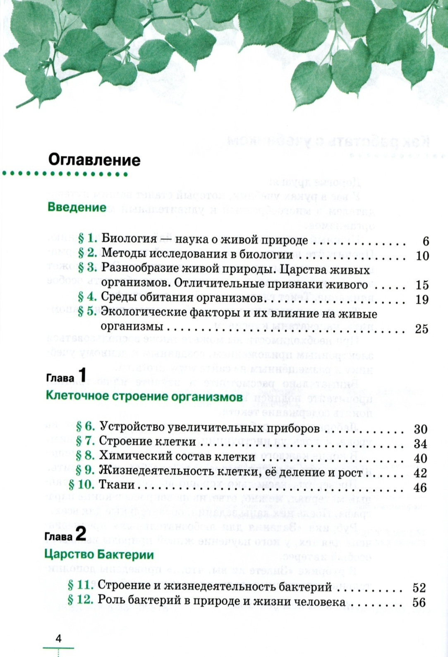
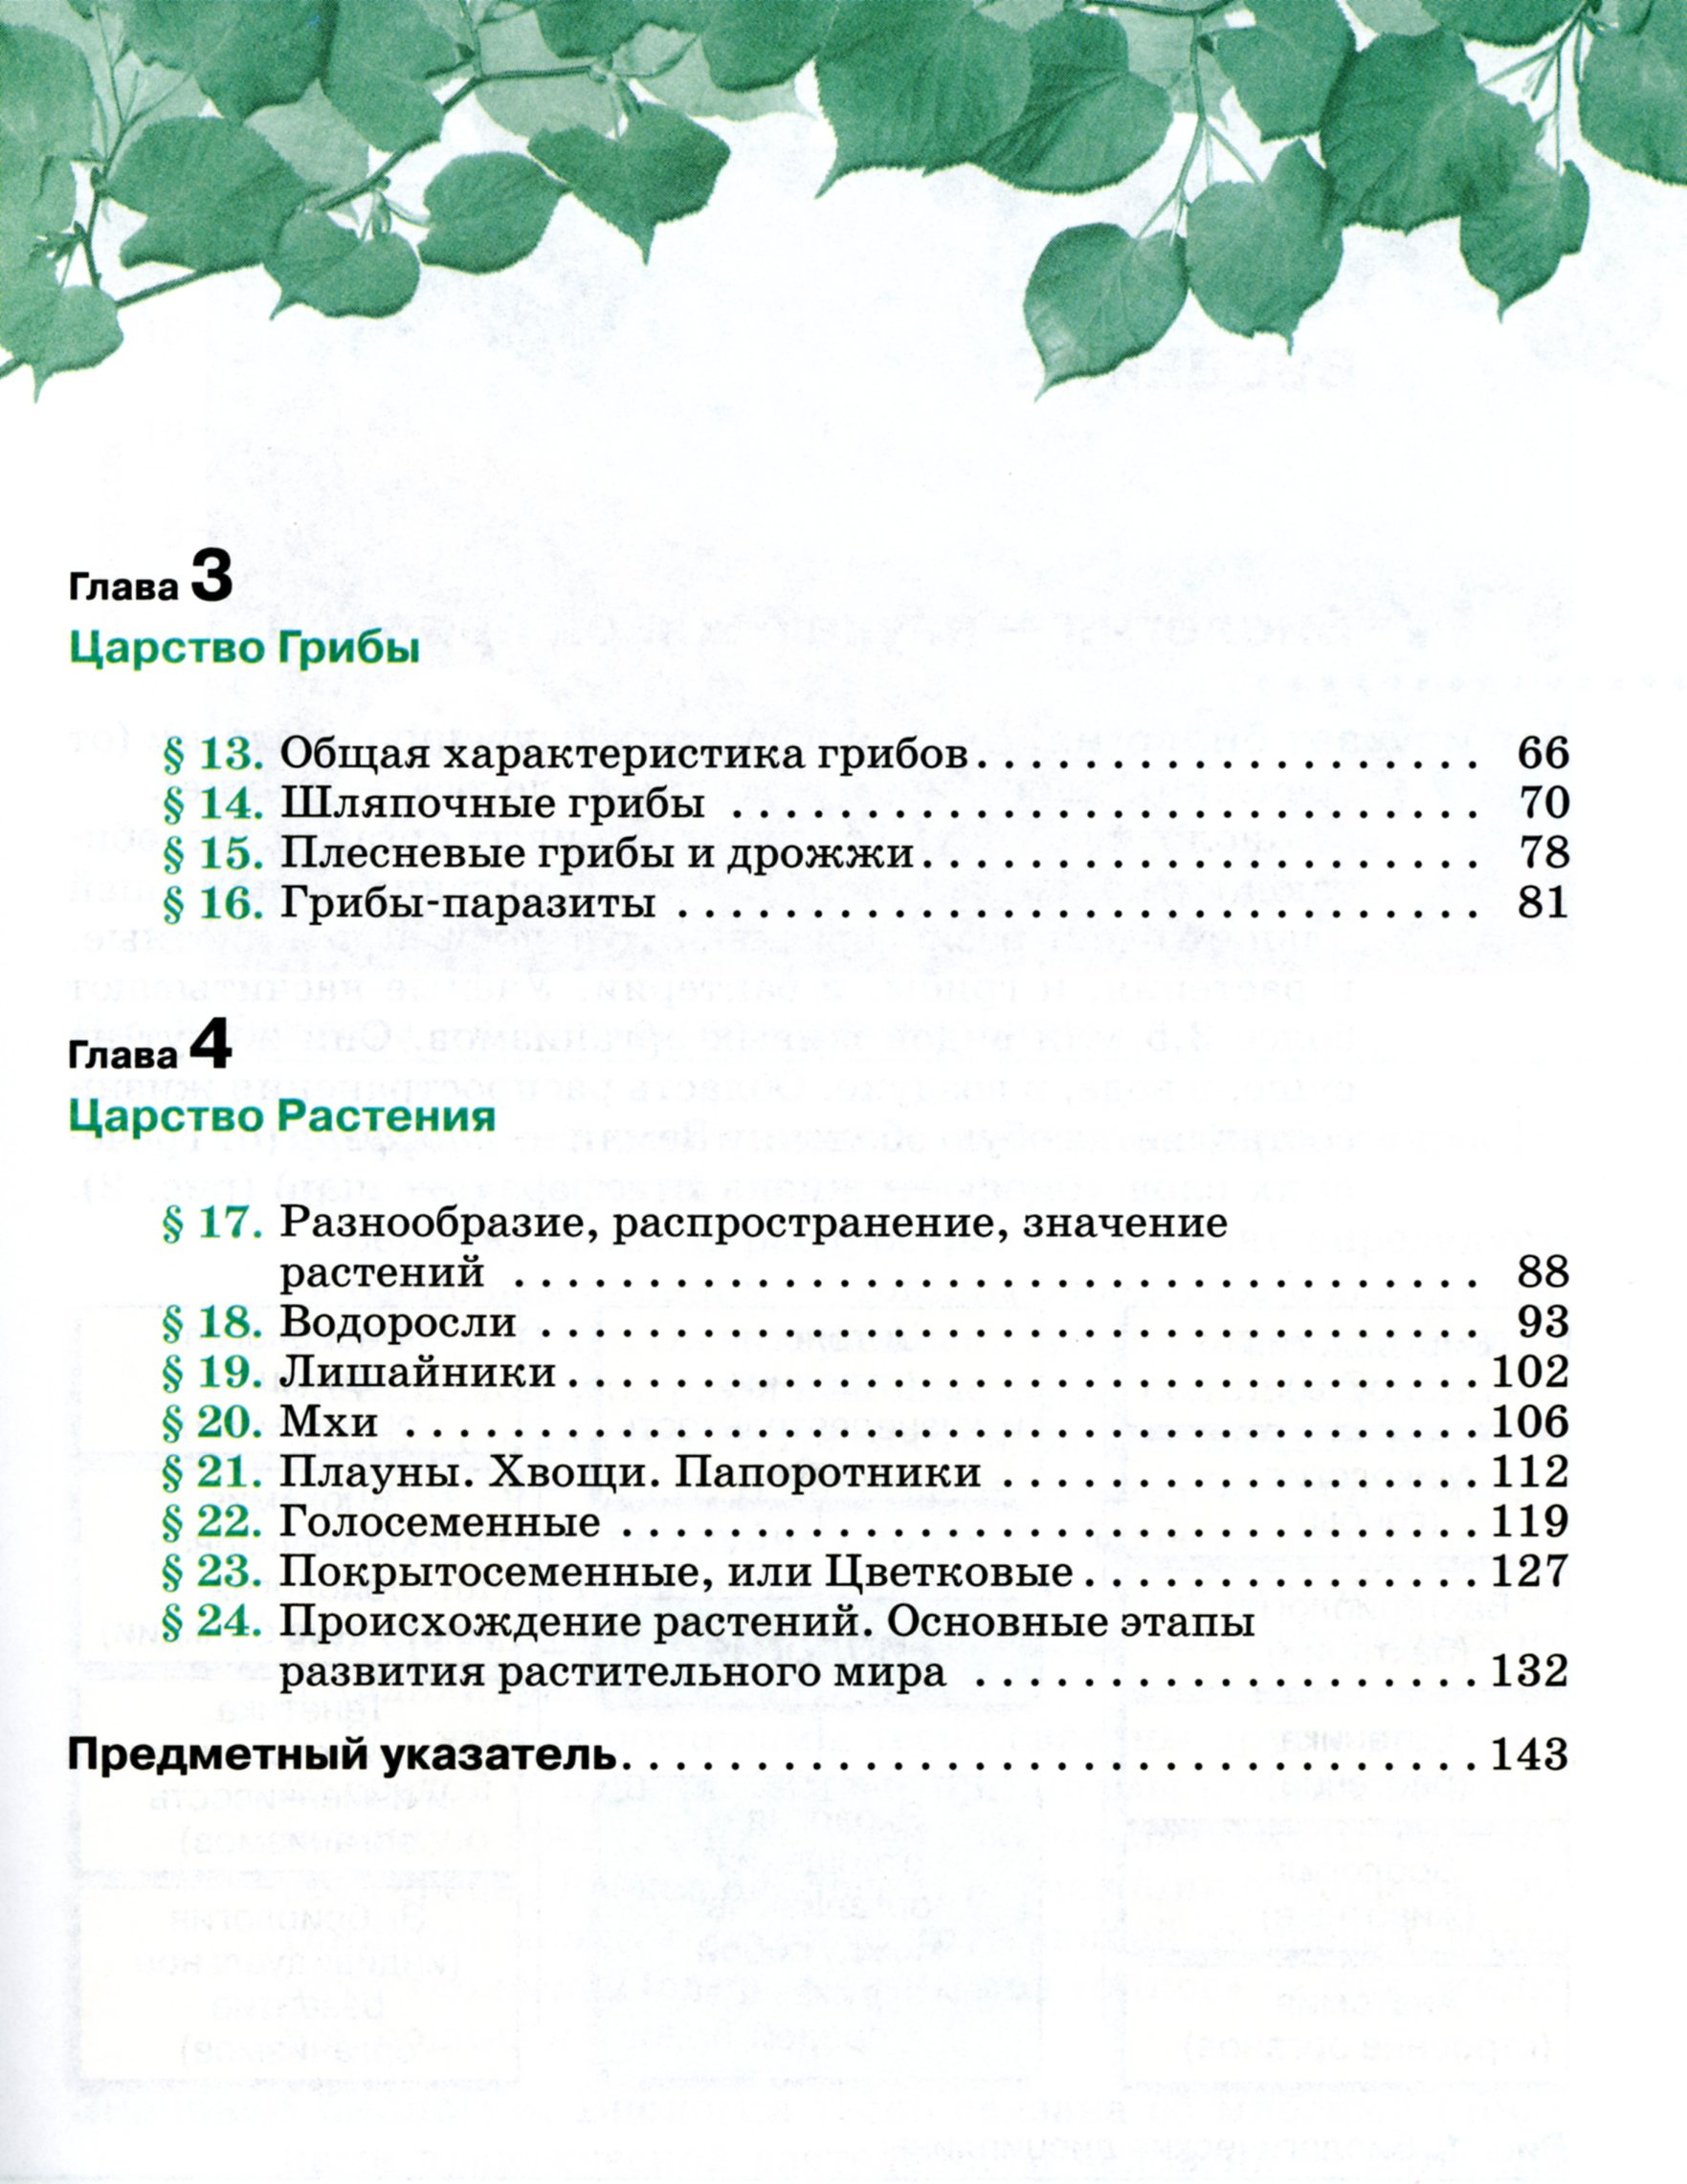

Slide 17


Линия УМК по биологии В.В. Пасечника
5-9 классы
Состав УМК
рабочая программа
учебник
электронное приложение
рабочая тетрадь для оценки качества знаний
методическое пособие

Slide 18
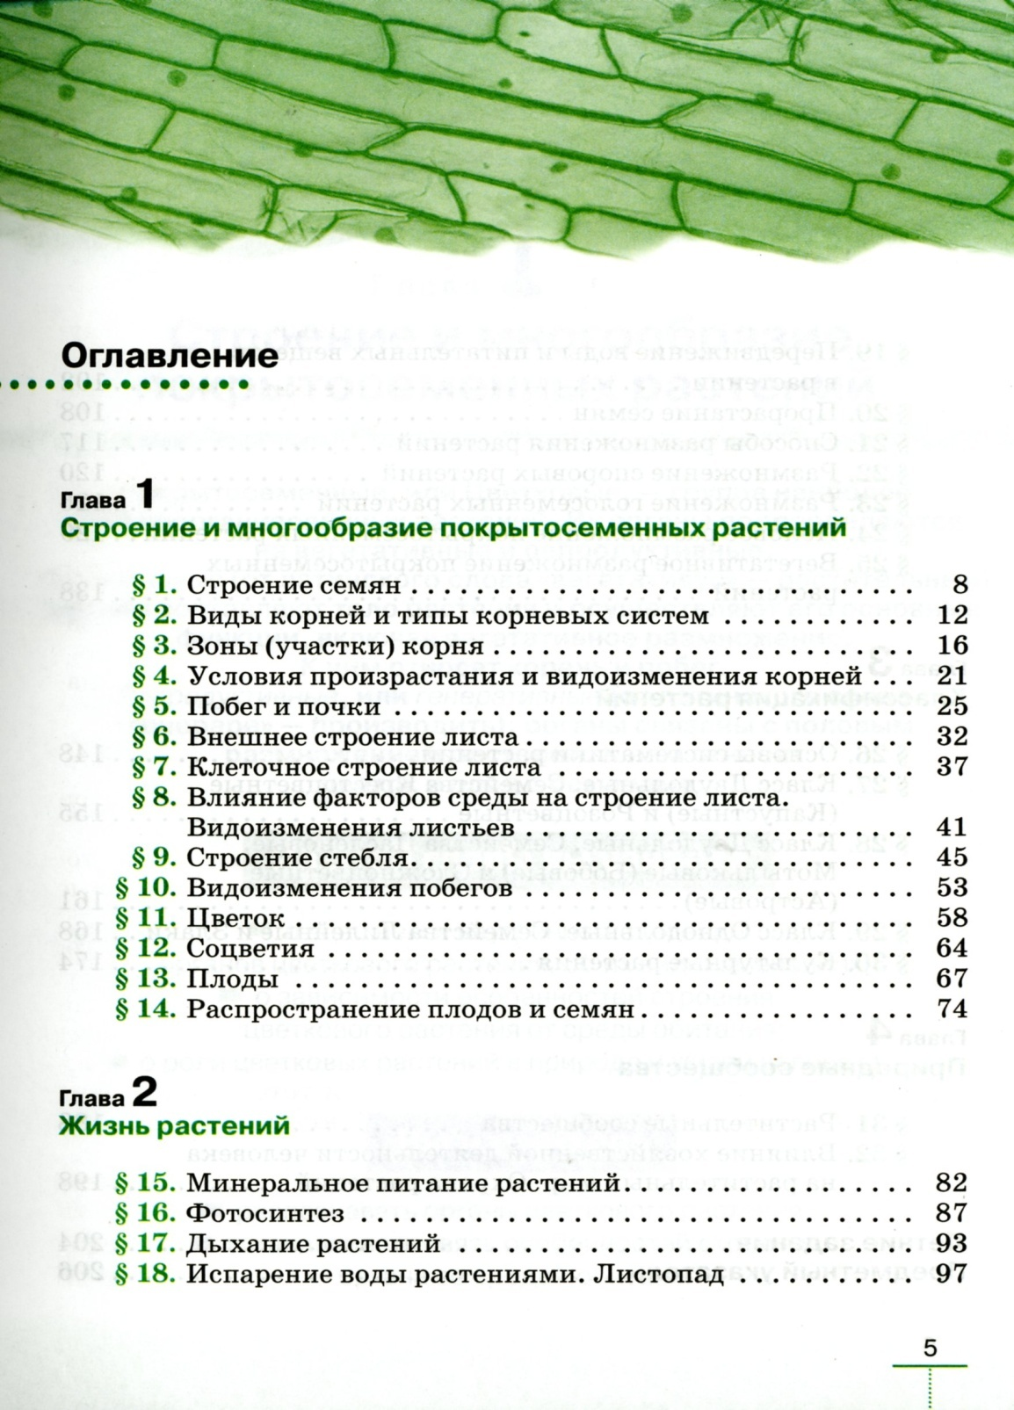
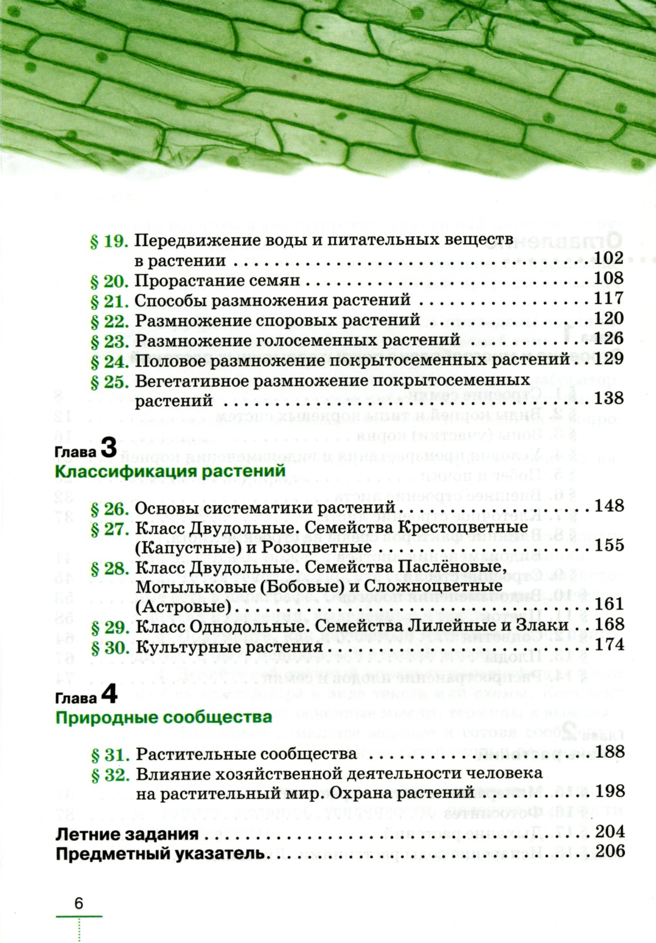

Slide 19
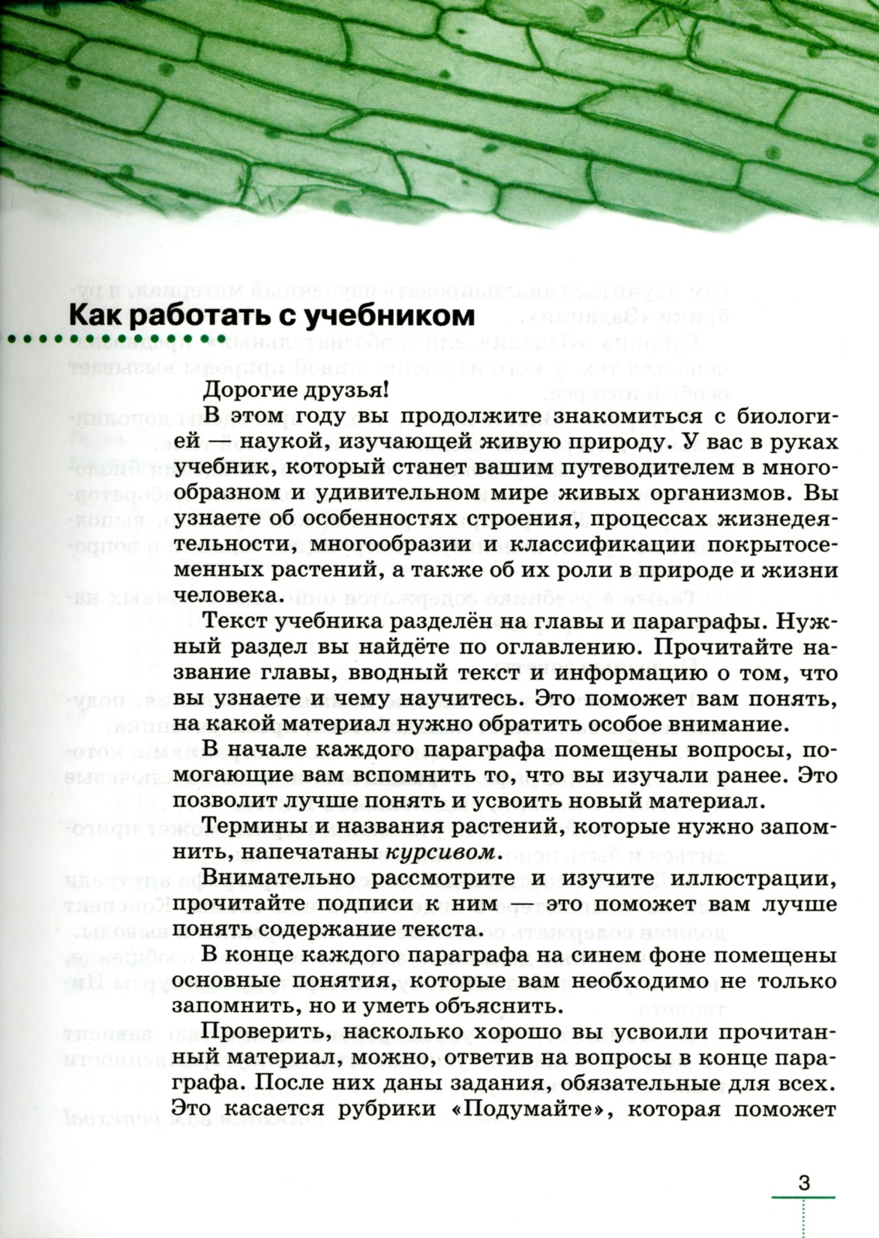
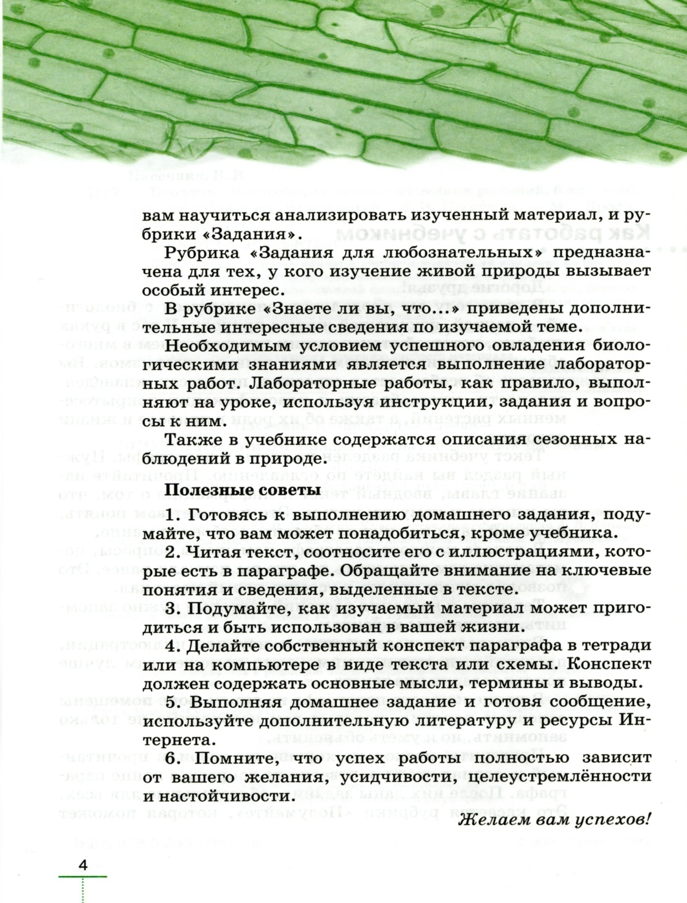

Slide 20
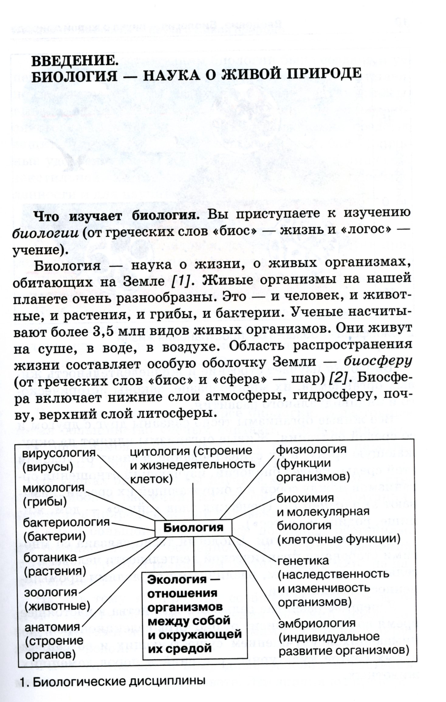
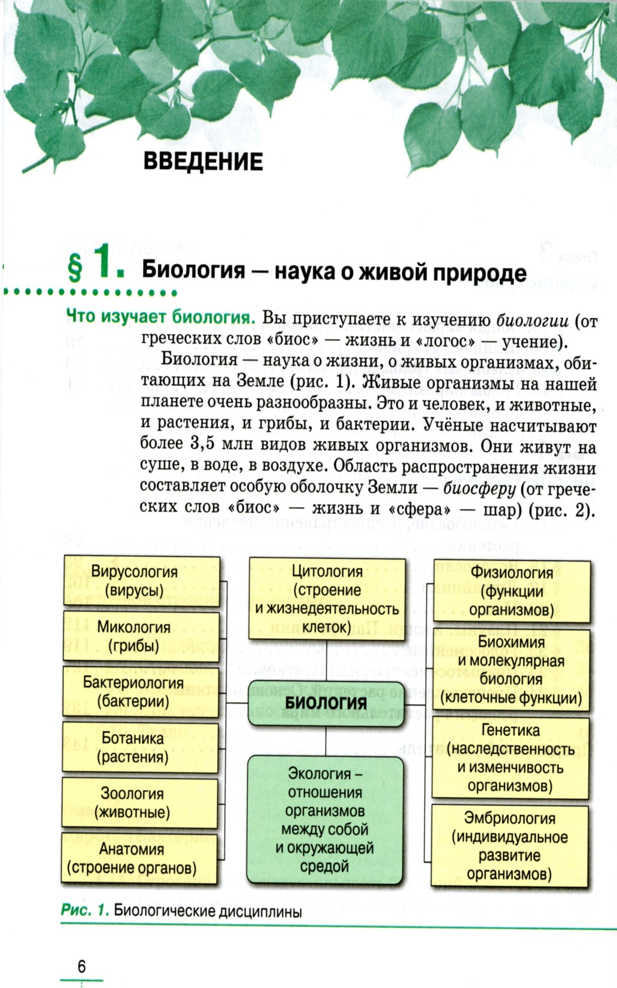

Slide 21
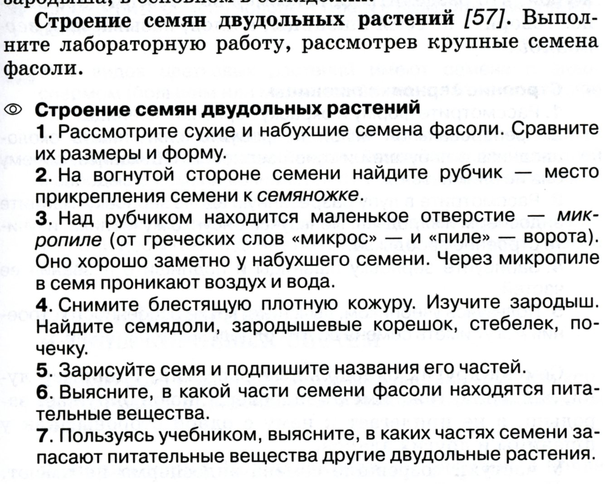
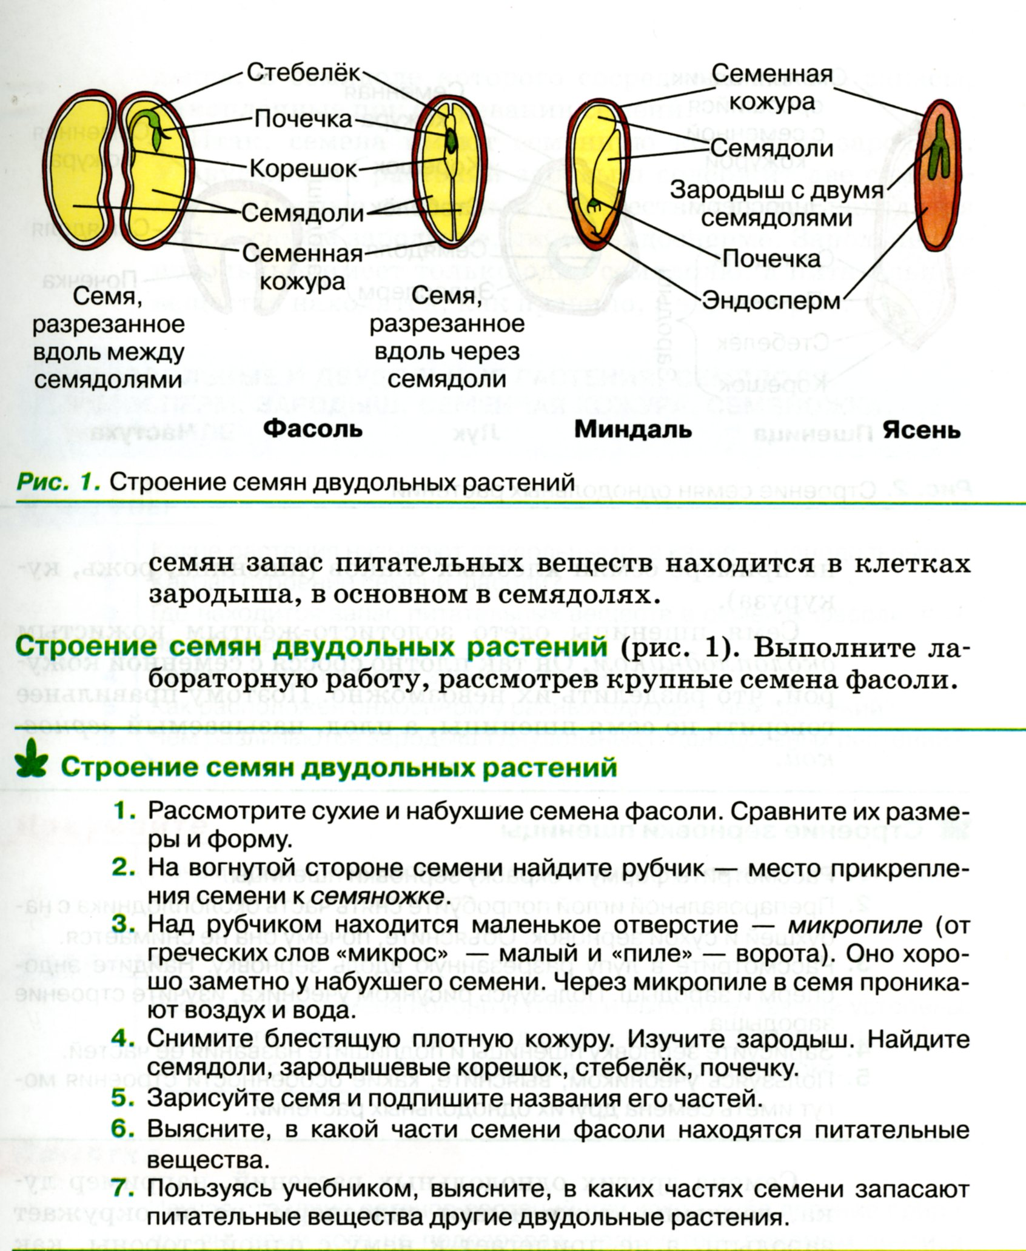
Линия УМК по биологии В.В. Пасечника
5-9 классы

Slide 22
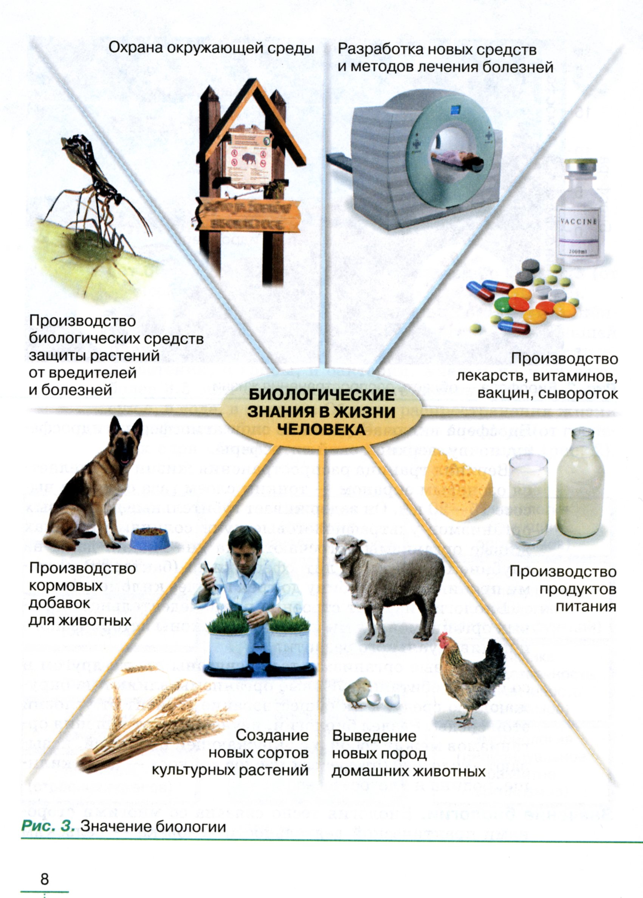
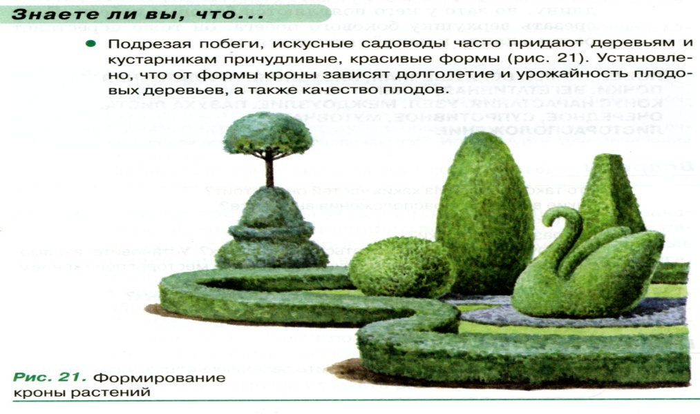
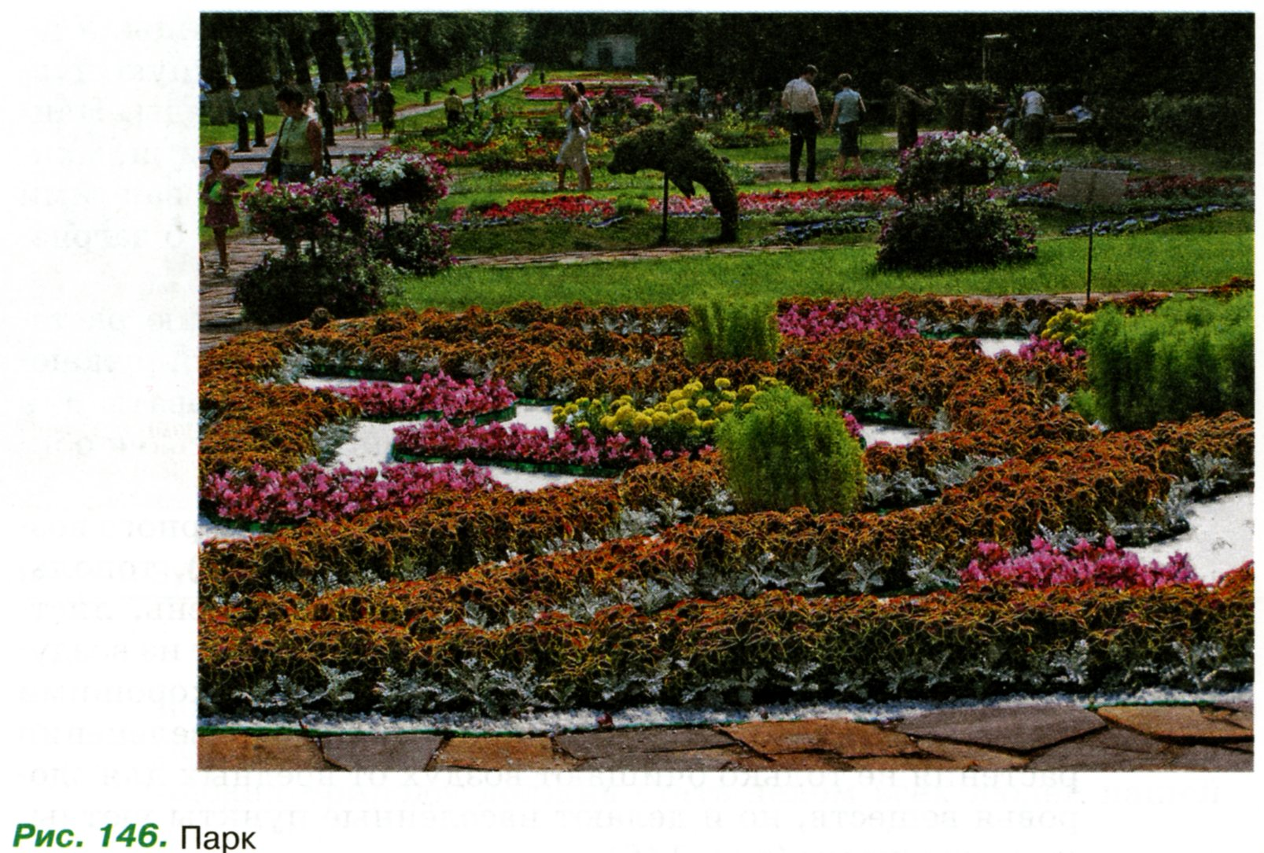
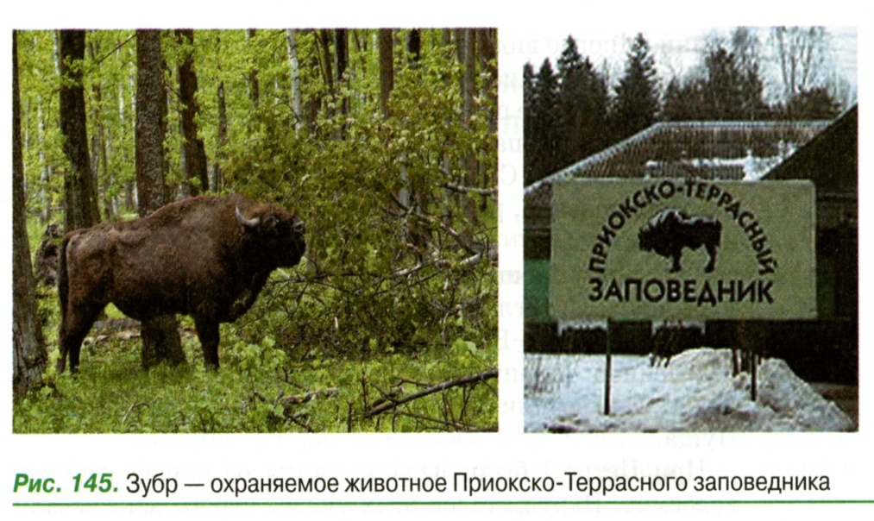
Линия УМК по биологии В.В. Пасечника
5-9 классы

Slide 23
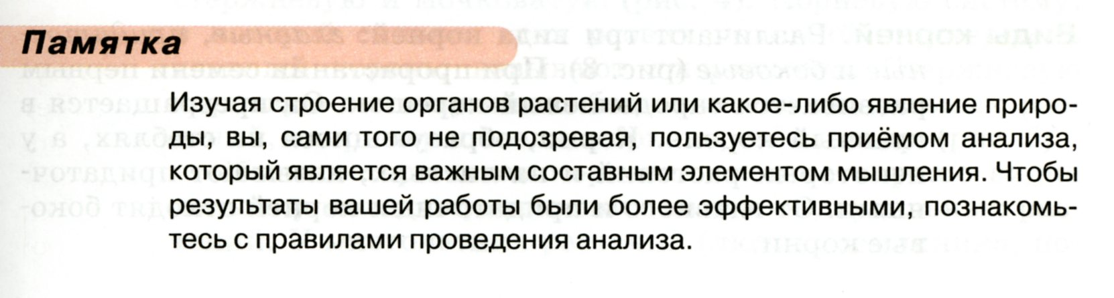
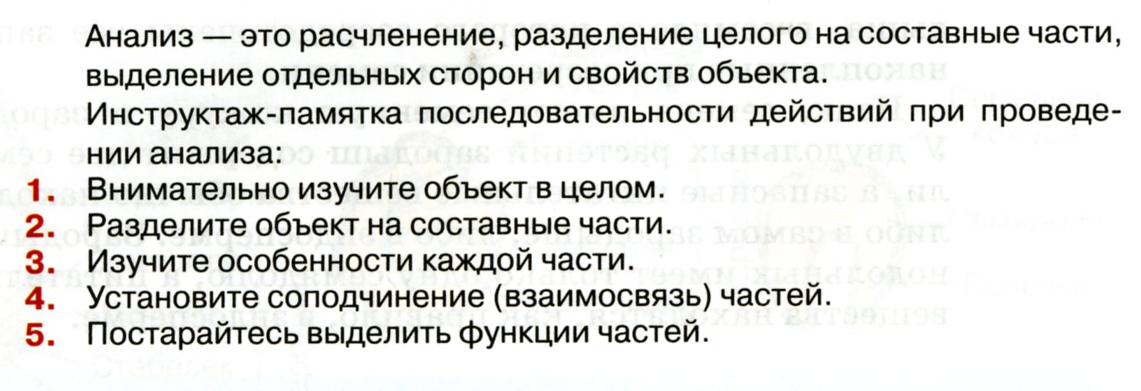
Линия УМК по биологии В.В. Пасечника
5-9 классы

Slide 24
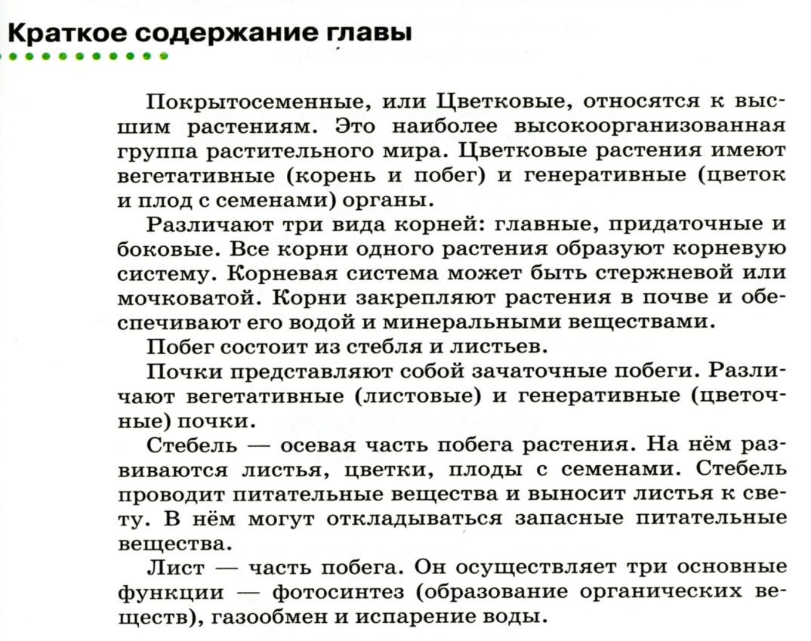
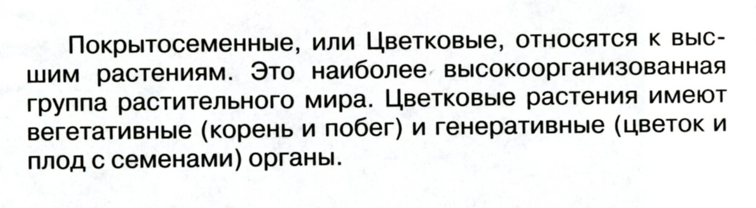
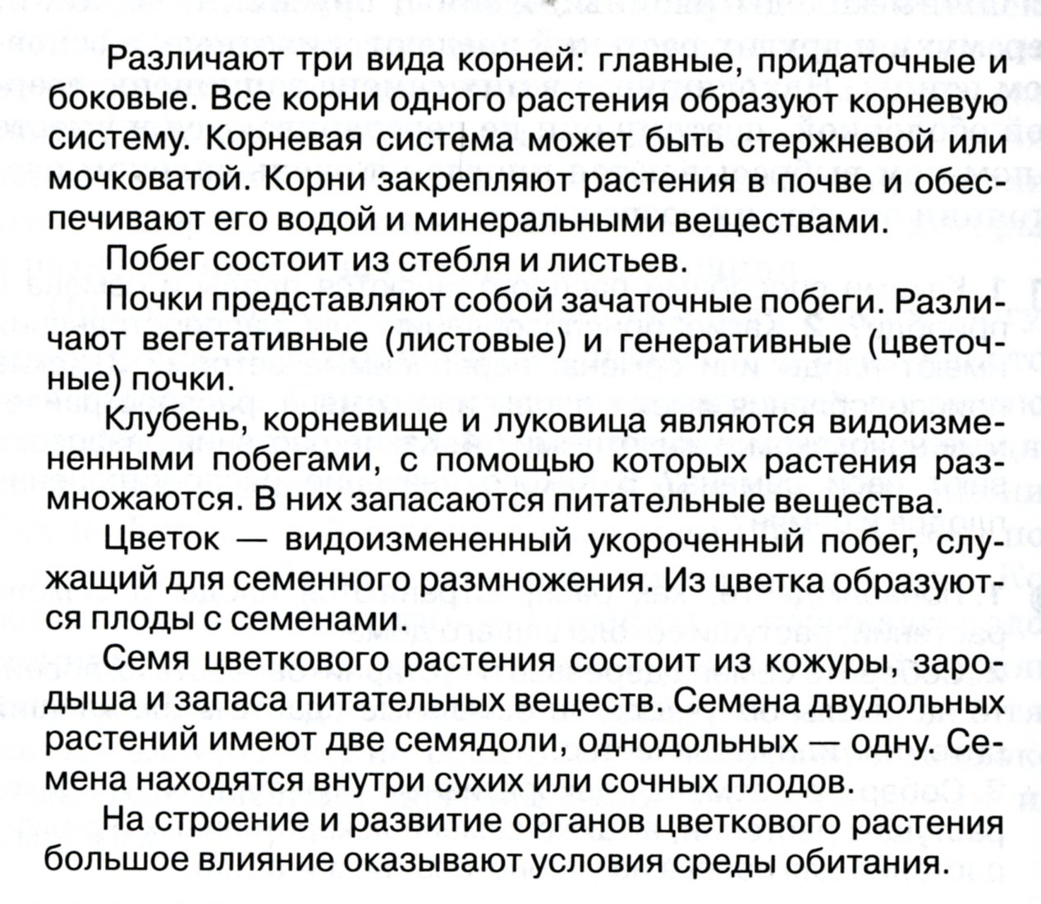
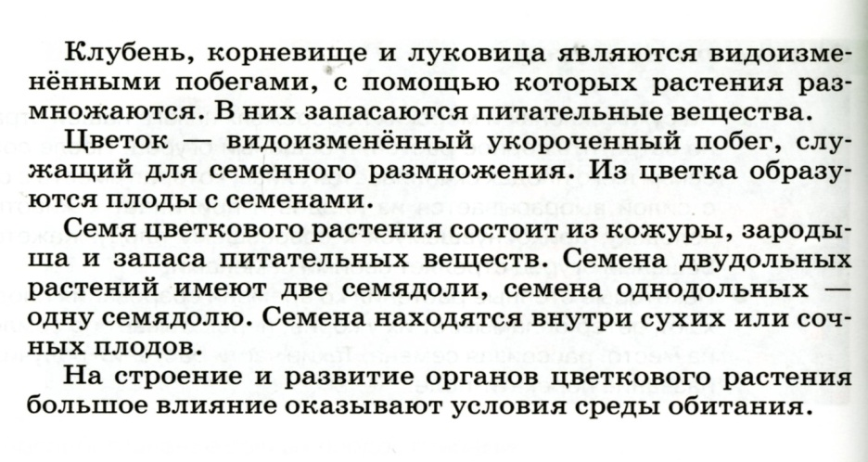
Линия УМК по биологии В.В. Пасечника
5-9 классы

Slide 25
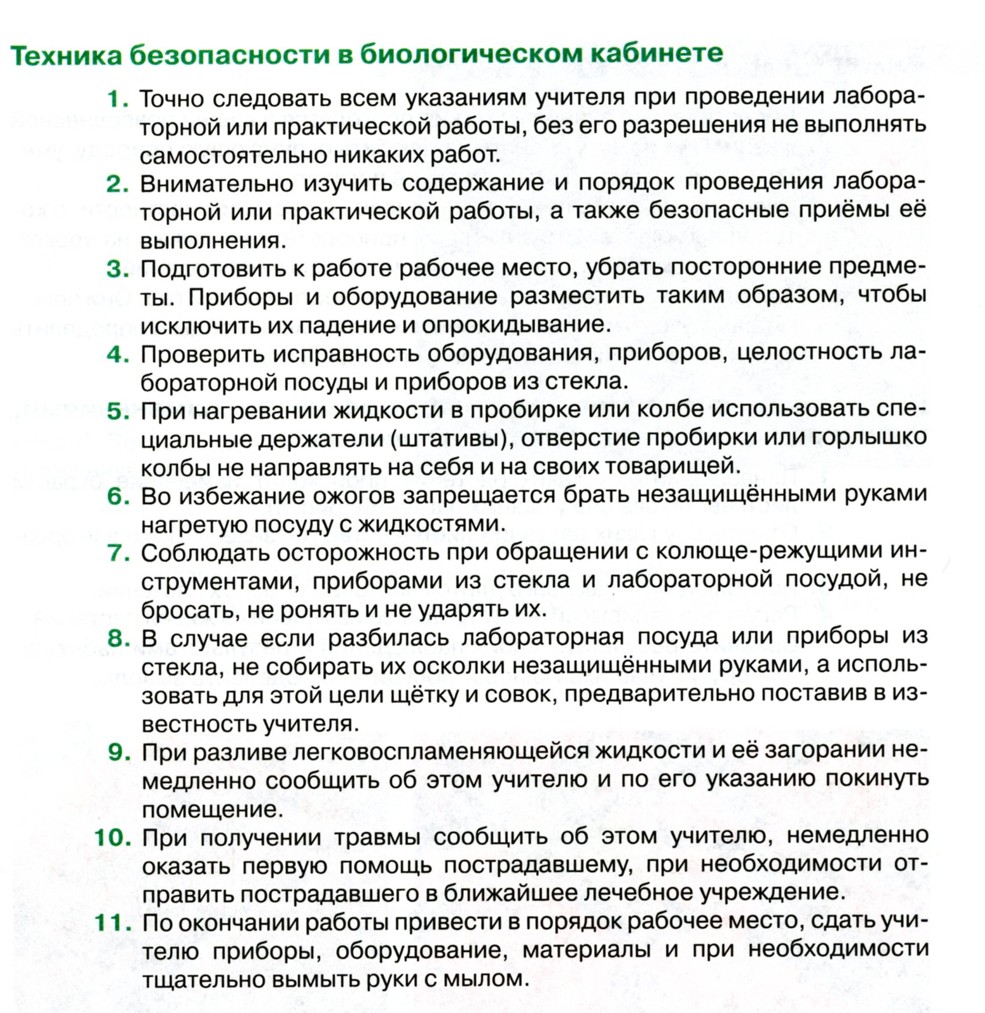
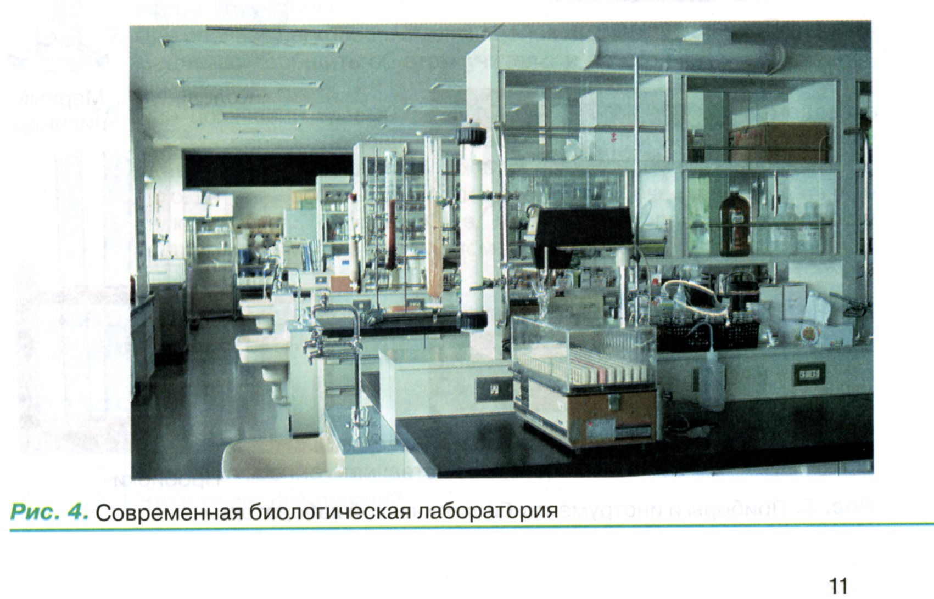
Линия УМК по биологии В.В. Пасечника
5-9 классы

Slide 26
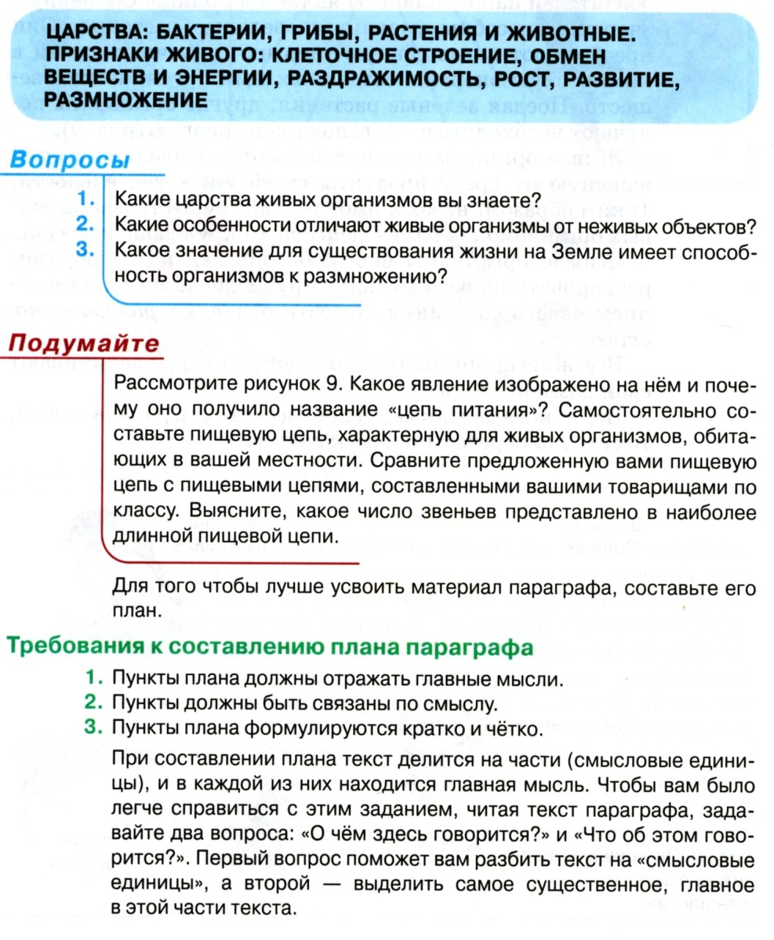
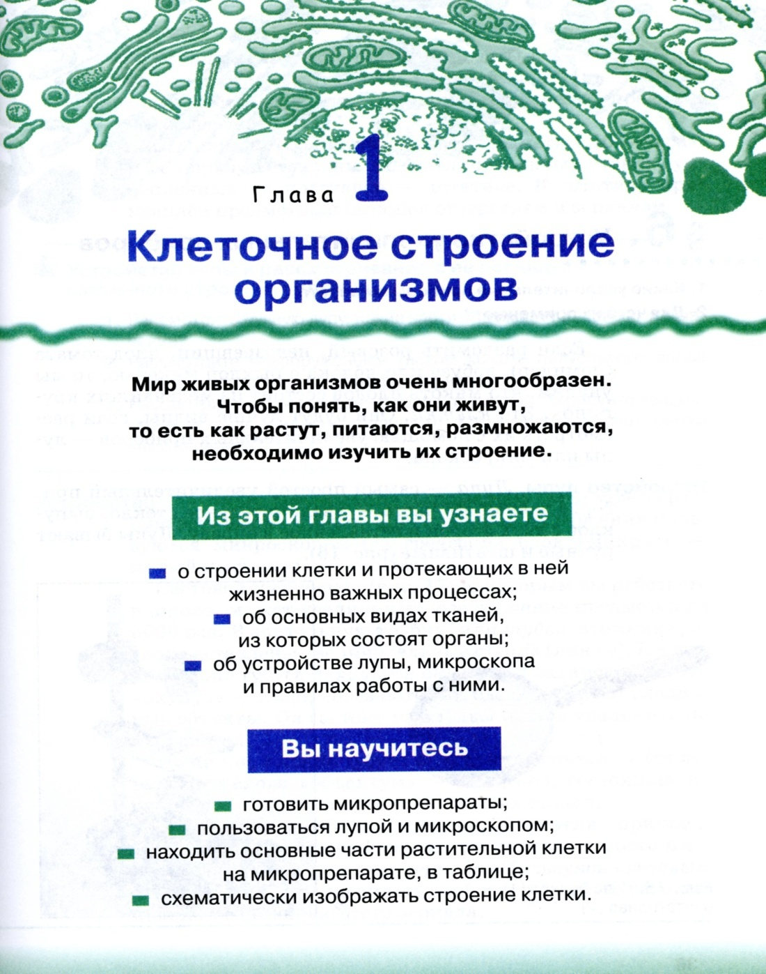
Линия УМК по биологии В.В. Пасечника
5-9 классы

Slide 27
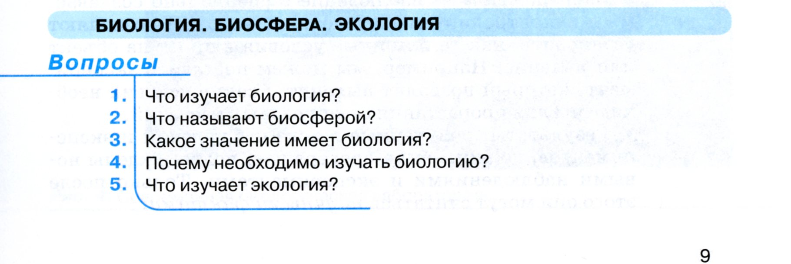
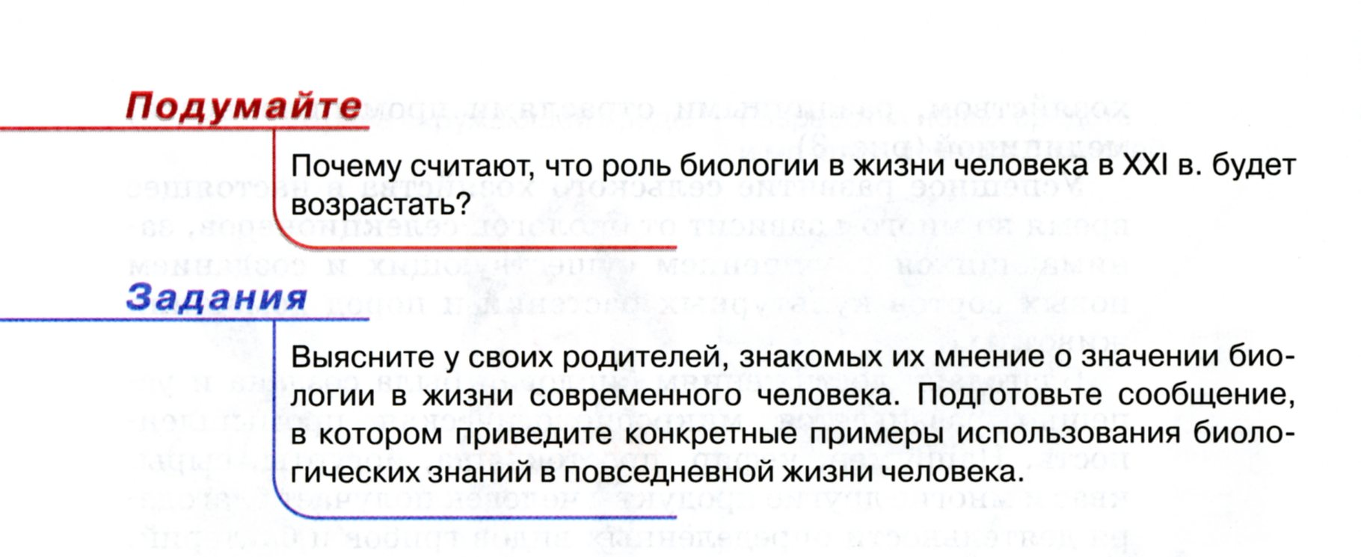
Линия УМК по биологии В.В. Пасечника
5-9 классы

Slide 28
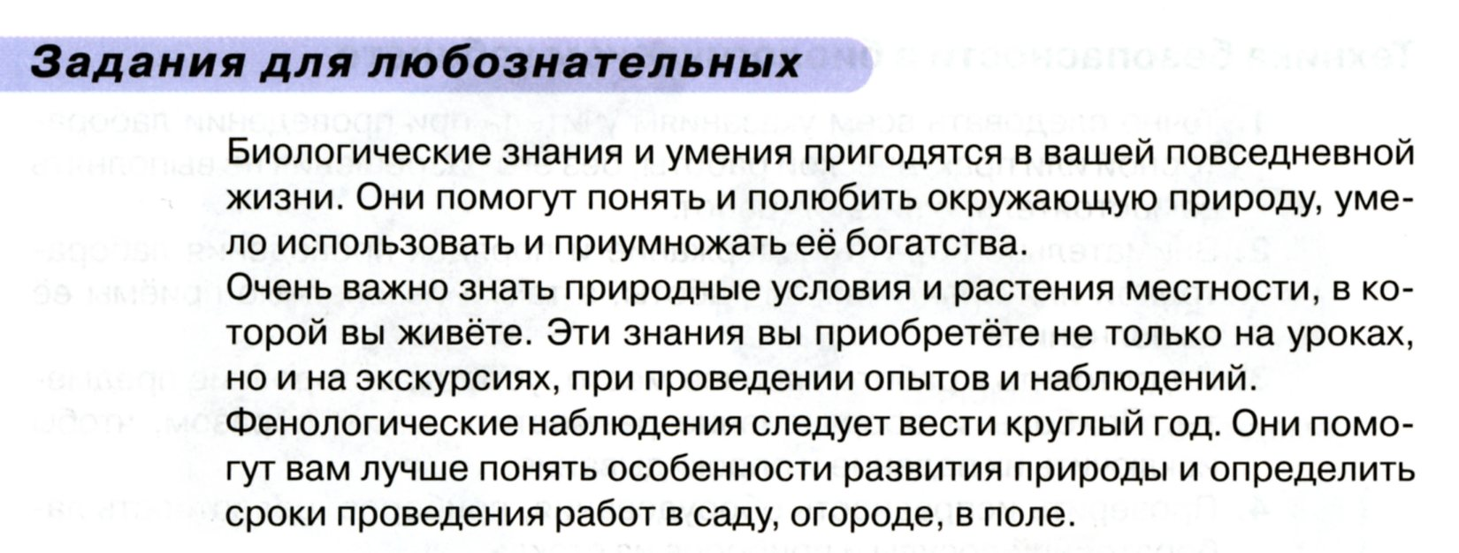
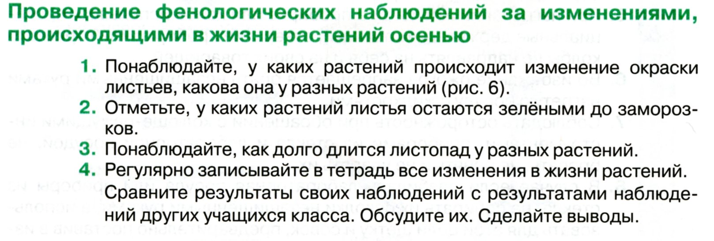
Линия УМК по биологии В.В. Пасечника
5-9 классы

Slide 29

Методика преподавания биологии в 5 классе в контексте ФГОС
Состав УМК
рабочая программа
учебник
электронное приложение
рабочая тетрадь для учащихся
рабочая тетрадь для оценки качества знаний
методическое пособие

Slide 30
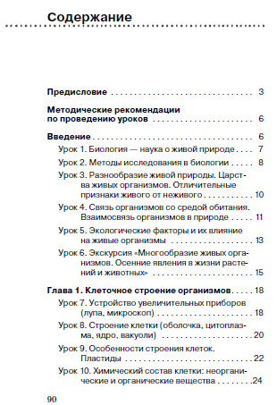
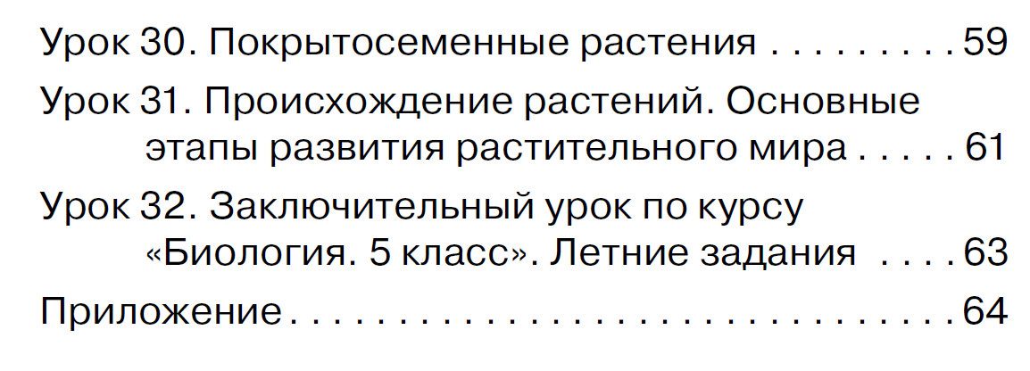
Методика преподавания биологии в 5 классе
в контексте ФГОС

Slide 31
Методика преподавания биологии в 5 классе
в контексте ФГОС

Slide 32
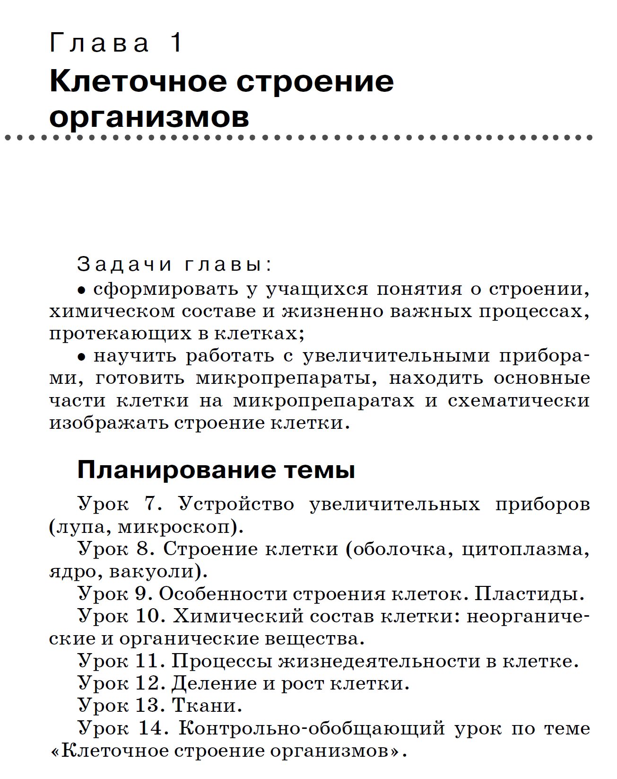
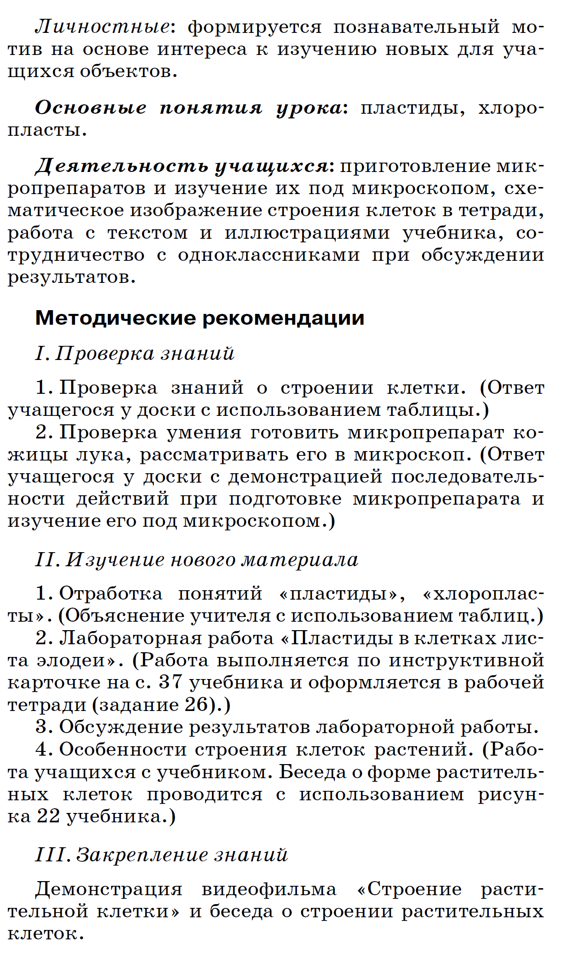
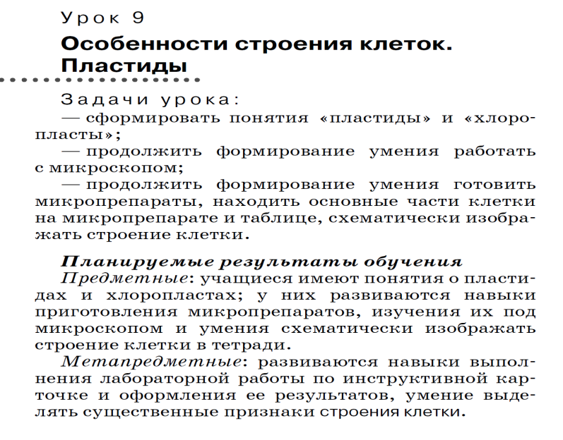
Методика преподавания биологии в 5 классе
в контексте ФГОС

Slide 33
